Slide 2
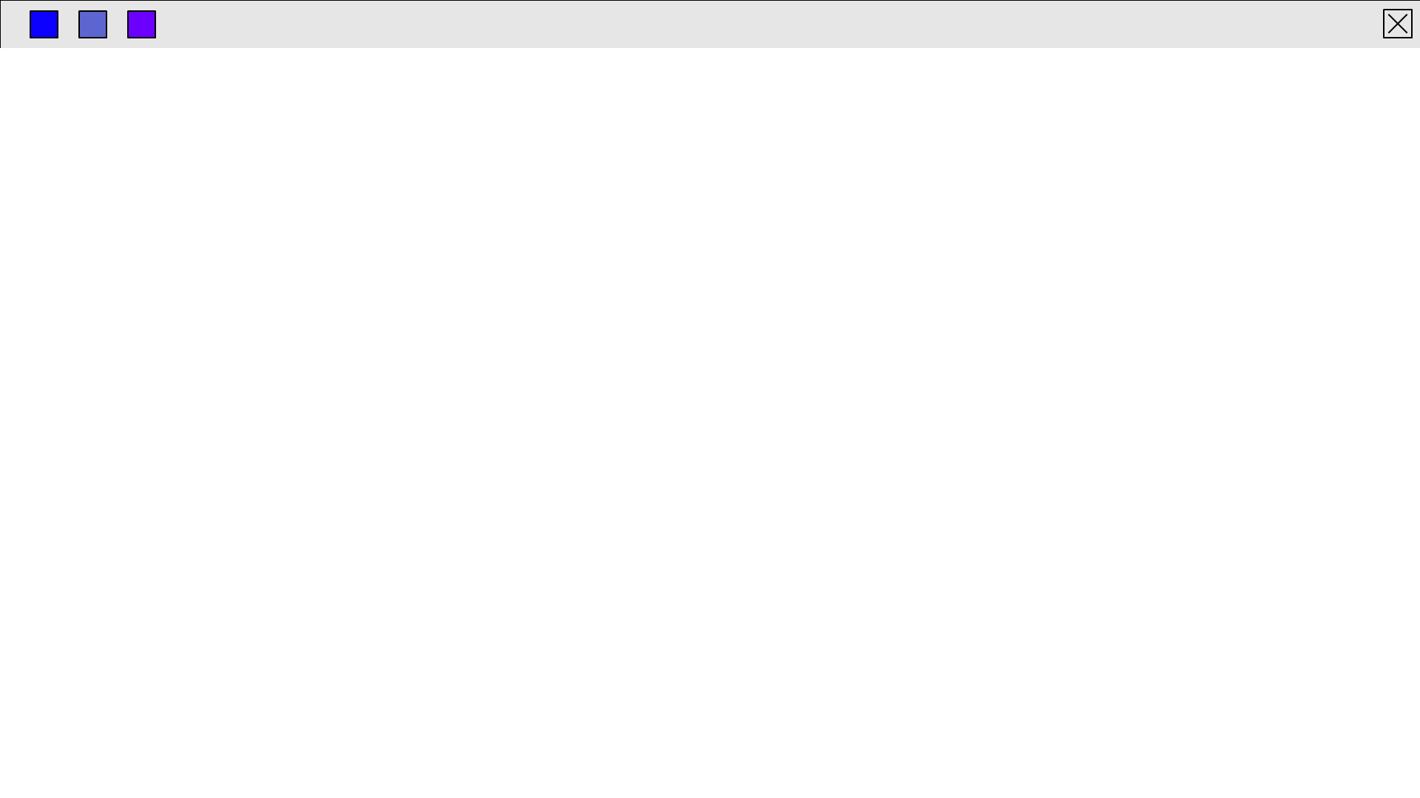

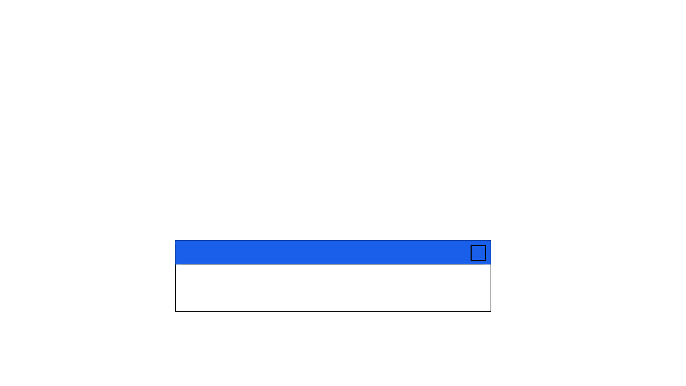
ИГРА «Виселица»
Подготовила: Парамонова Полина
Преподаватель: Нужных А. В.

Slide 3
План
01
02
03
04
Цель и задачи
Описание
разработанного
изделия
Введение
Вывод

Slide 4
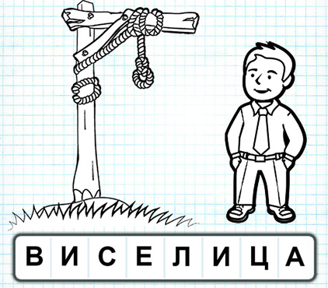
Введение
Множество школьников в данный момент не хотят или просто не любят учиться, мое приложение поможет им исправить это.

Slide 5
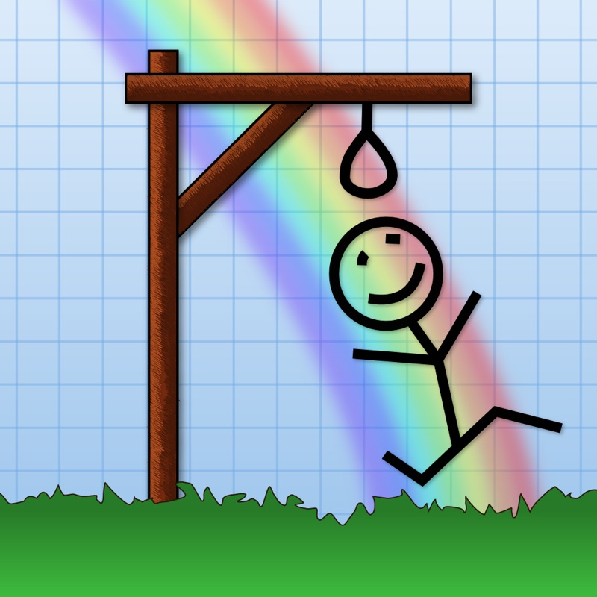
Цель
Создание игры с применением технологий языка программирования Java, используя среду разработки Android Studio и визуального оформления, стилизованного под «Виселицу».

Slide 6
Задачи
Изучить необходимые модули и библиотеки языка программирования Java
Изучить принцип построения игр
Спроектировать дизайн приложения
Написание программного кода
Протестировать и отладить приложение

Slide 7
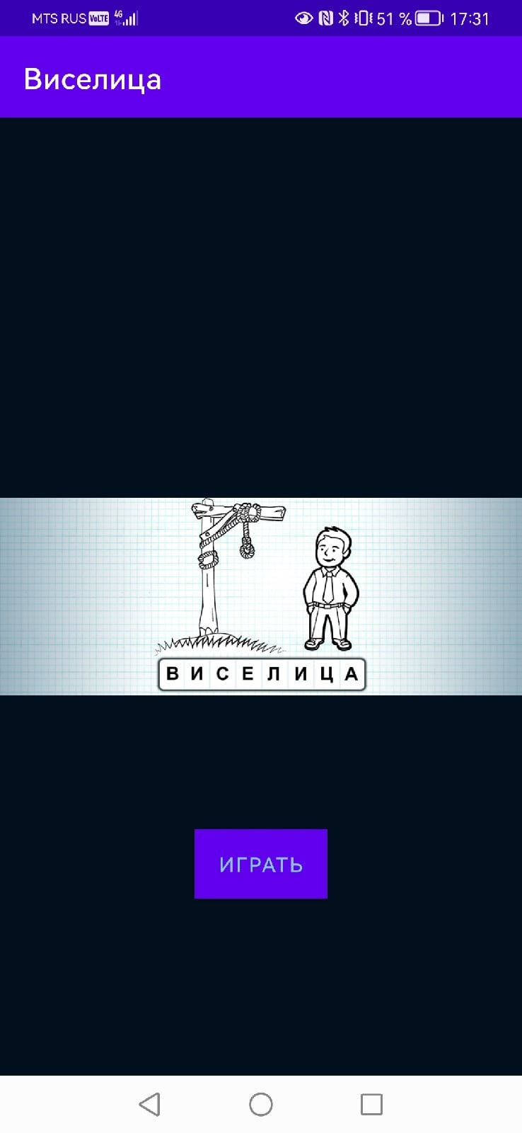
Приложение
При запуске приложения пользователь попадает на входное окно, представленное на картинке, далее игрок должен нажать «играть».

Slide 8
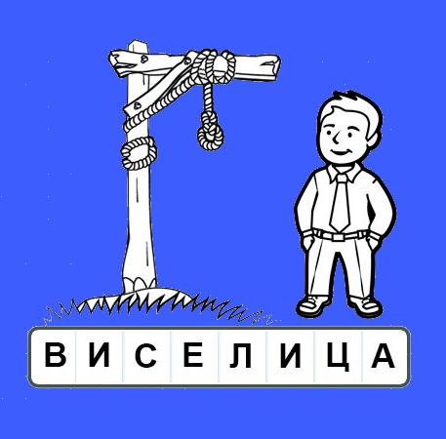
Приложение
Также у каждого окна есть название, приложение имеет иконку

Slide 9
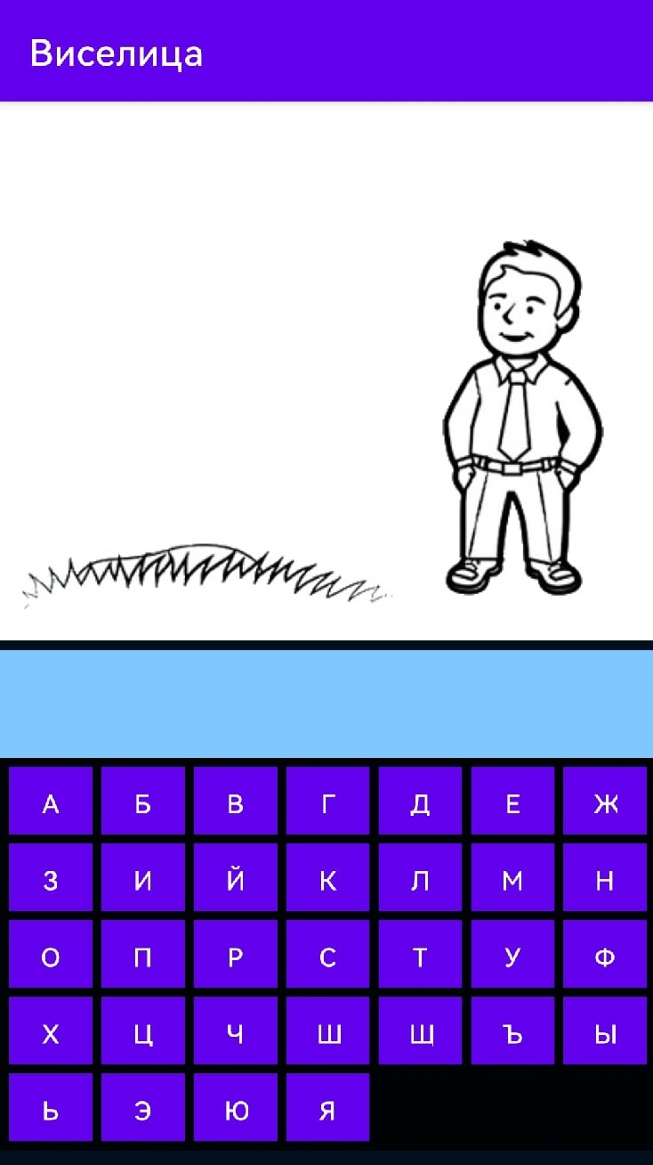
Приложение
После успешного входа игрок попадает в игру, начало которой представлено на рисунке

Slide 10

Приложение
Если игрок систематически отвечает неправильно, то виселица продолжает прорисовываться

Slide 11
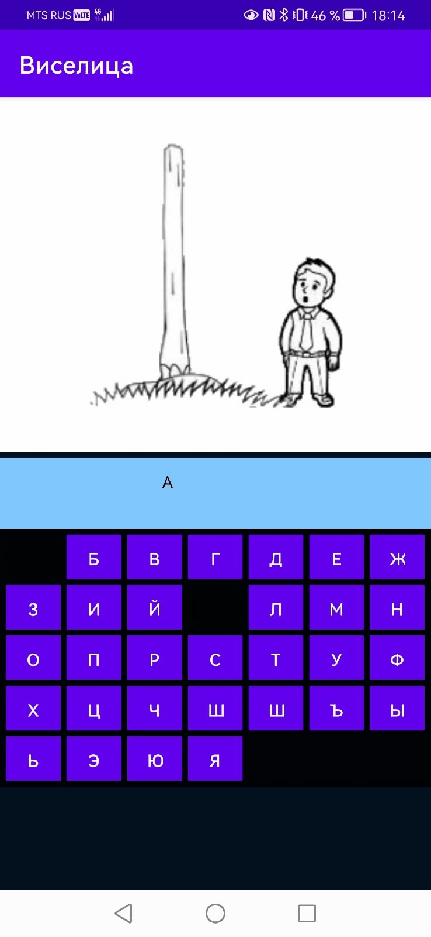
Приложение
После того, как буква была угадана, она появляется на табло.

Slide 12
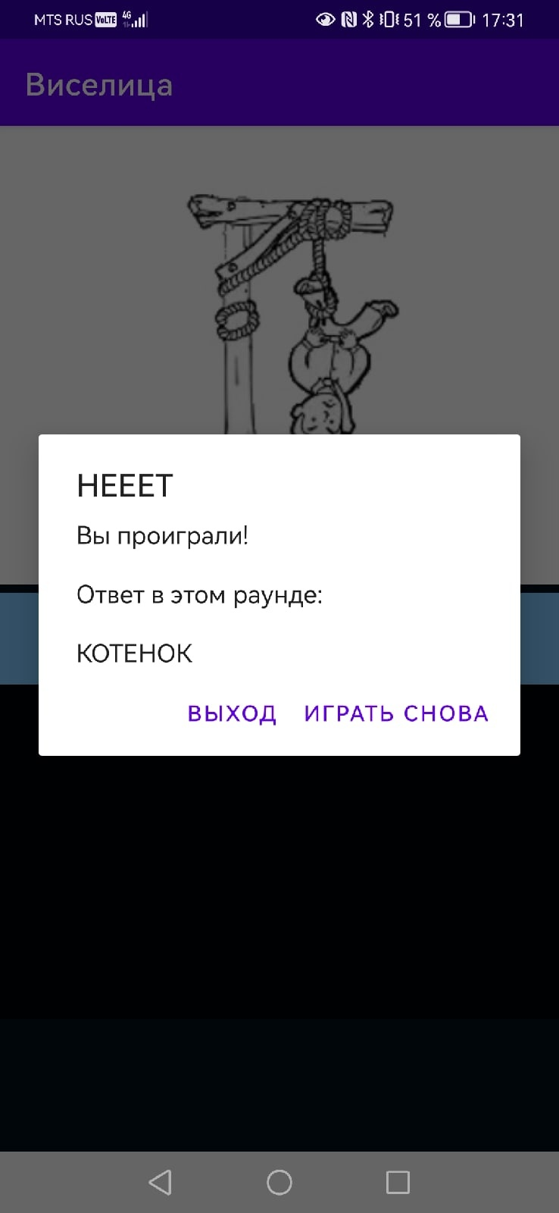
Поражение
Если виселица все же прорисовалась полностью, то игрок проигрывает

Slide 13
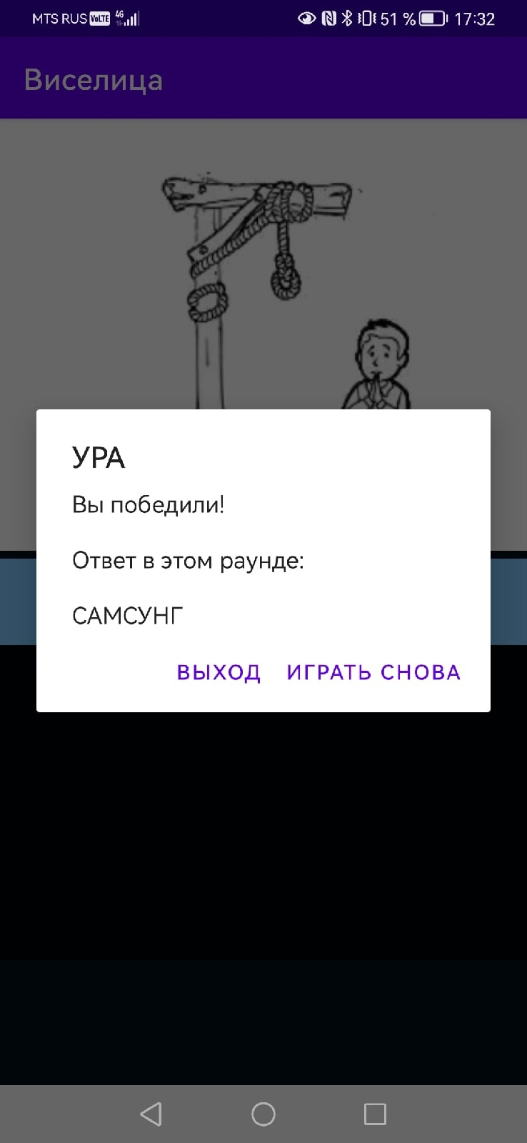
Победа
Игрока, угадавшего слово, приложение «поздравляет», а также предлагает сыграть снова или выйти.

Slide 14
Структура
MainActivity
Bukva
Активность меню
Адаптер
SecondActivity
Игровая активность

Slide 15
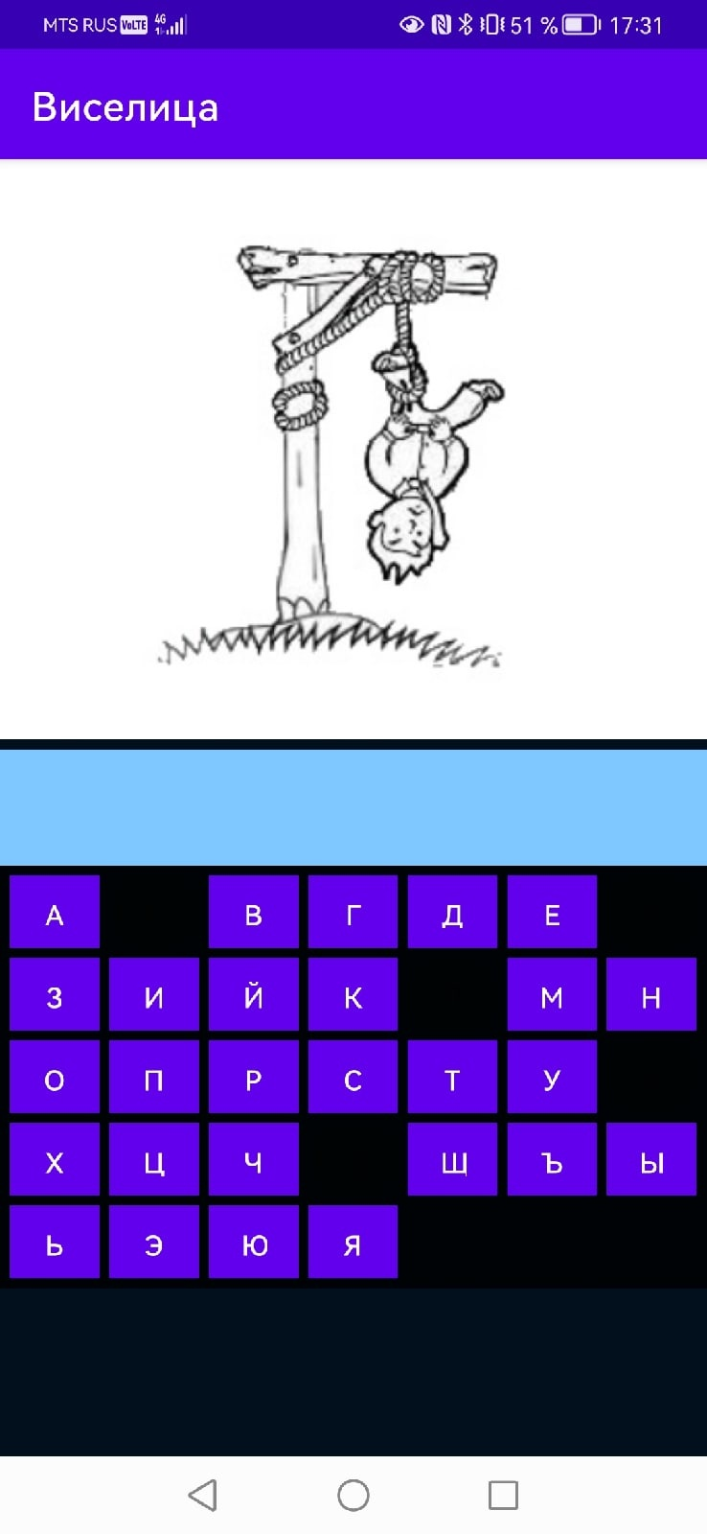
Реализация
Клавиатура выполнена с помощью GridView, заполнение происходит с помощью адаптера Bukva

Slide 16
Реализация
В приложении есть всплывающие окошки

Slide 17
Актуальность
Помощь в обучении
Развитие познавательного интереса
Повешение грамотности и уровня словарного запаса
Знакомый сюжет

Slide 18
Пути развития и доработки
Улучшить клиент-серверное
взаимодействие
Добавление уровней сложности
Возможность играть онлайн

Slide 19
Выводы
ИИ
Изучены материалы для создания приложений на Андроид
Создано мобильное приложение
Цели и задачи, поставленные во время выполнения проекта, выполнены

Slide 20


